Slide 1

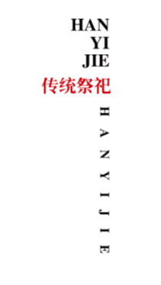
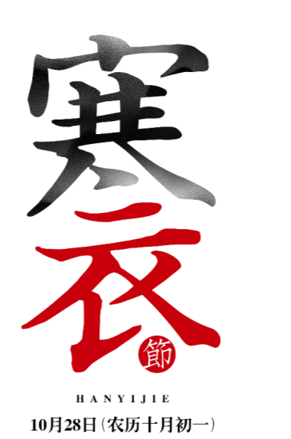

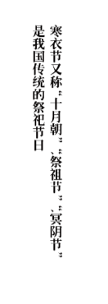





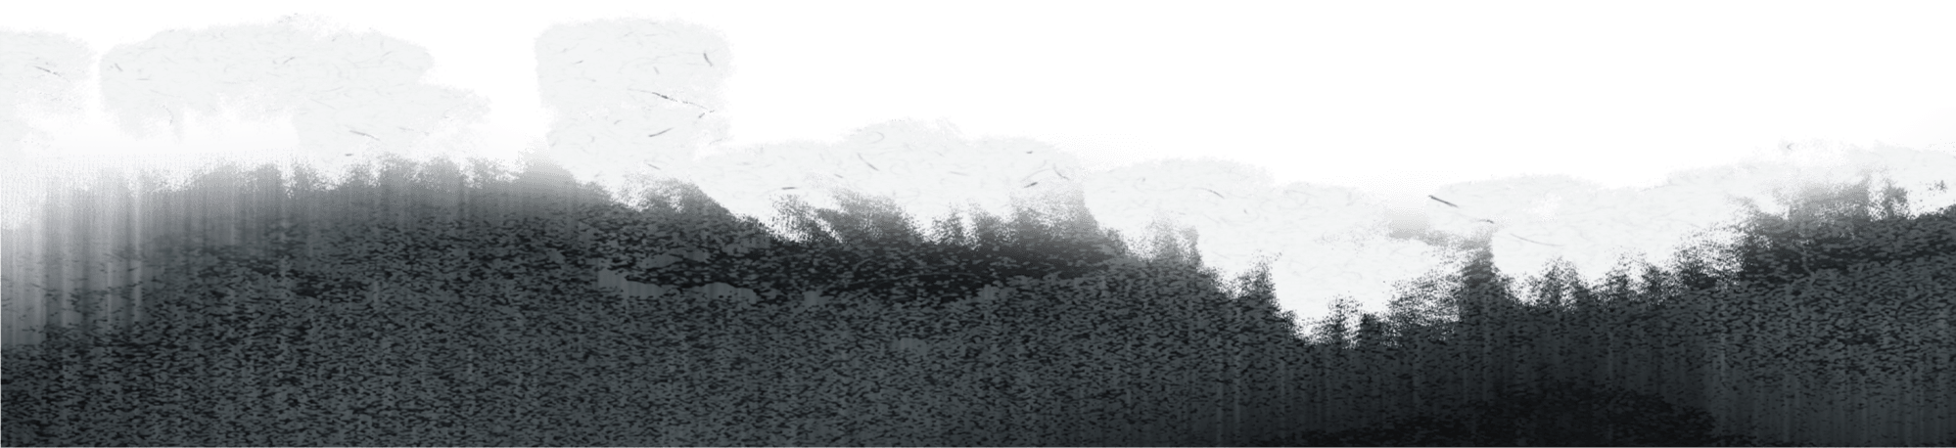
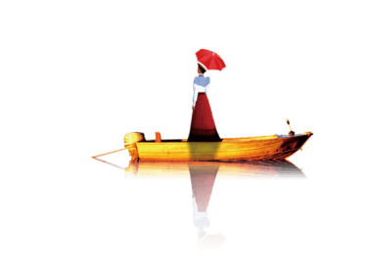
主讲：优品PPT
时间：二零二九年
中/国/传/统/民/俗/文/化/介/绍

Slide 2
目
录
寒衣节的来源
寒衣节民俗由来
寒衣节风俗
寒衣节诗词鉴赏

Slide 3
https://www.ypppt.com/
寒衣节的来源

Slide 4
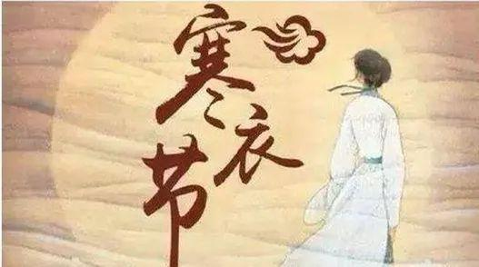
寒衣节
寒衣节，每年农历十月初一，又称“十月朝”、“祭祖节”、“冥阴节”，民众称为鬼头日，是我国传统的祭祀节日，相传起源于周代。寒衣节流行于北方，不少北方人会在这一天祭扫，纪念仙逝亲人，谓之送寒衣。
北方将寒衣节与每年春季的清明节、七月十五的中元节合称为中国的三大“鬼节”。 同时，这一天也标志着严冬的到来，所以也是为父母爱人等所关心的人送御寒衣物的日子。

Slide 5
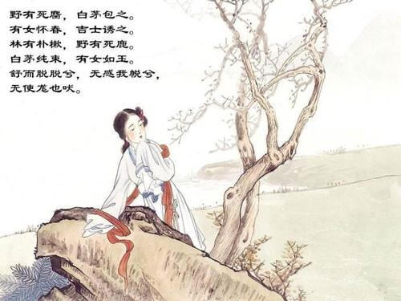
古籍记载
《诗经.豳风.七月》曾提到“七月流火，九月授衣”，意思是说从九月开始天逐渐要冷了。人们该添置御寒的衣裳了，因此十月初一又俗称授衣节。 故前代授衣多在夏历九月，日期不确定。

Slide 6
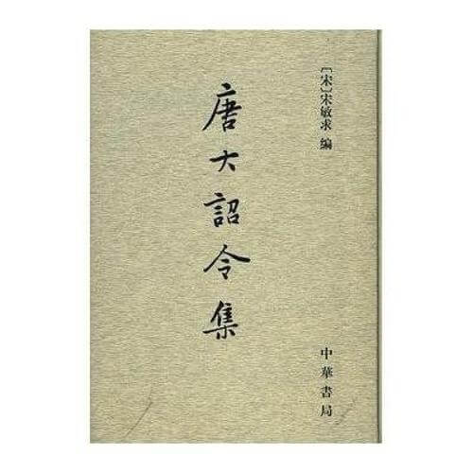
古籍记载
唐代《唐大诏令集》卷77：唐玄宗天宝二年八月制曰：“禋祀者，所以展诚敬之心，荐新者，所以申霜露之思。 是知先王制礼，盖缘情而感时。 ……自流火届期，商风改律，载深追远，感物增怀，且诗著授衣，令存休浣，在于臣子，犹及恩私，恭事园陵，未标典式。 自今以后，每至九月一日，荐衣于寝陵，贻范千载，庶展孝思。 且仲夏端午，事无典实，传之浅俗，遂乃移风，况乎以孝道，人因亲设 教，感游衣于 汉纪，成献报 于礼文，宣 示 庶 僚 ，令 知 朕 意 。 ”这一诏令直接影响到中国民间拜墓送衣的习俗。 由于十月方入冬，九月稍嫌早，这一习俗在宋代便推移到十月朔日。

Slide 7
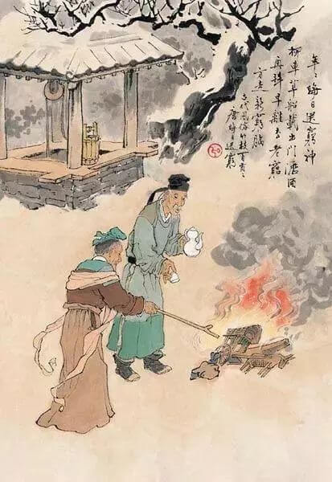
古籍记载
宋代十月朔的习俗主要表现在三个方面：授衣、祭祀和开炉。吕希哲《岁时杂记》载：“十月朔，京师将校禁卫以上，并赐锦袍。 皆服之以谢。 ……边防大帅、都漕、正任侯，皆赐锦袍。 旧河北、陕西、河东转运使副无此赐。 祖宗朝，有人自陈，乃赐衣袄。 诸军将校皆赐锦袍。 ”
节日PPT模板 http://www.ypppt.com/jieri/

Slide 8
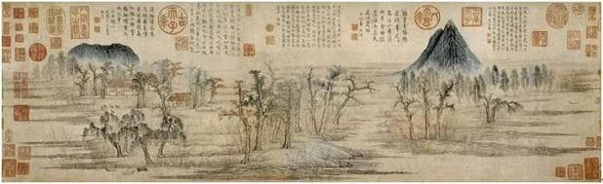
古籍记载
南宋时，民间开始兴起在十月朔日扫墓，并焚烧衣物。宋代周密《武林旧事》:“十月朔，都人出郊拜墓，用棉裘褚衣之类。”至元代，将十月一日祭先上坟称之为送寒衣节。《析津志辑佚·岁纪》：“是月，都城自一日之后，时令谓之送寒衣节。祭先上坟，为之扫黄叶。”

Slide 9
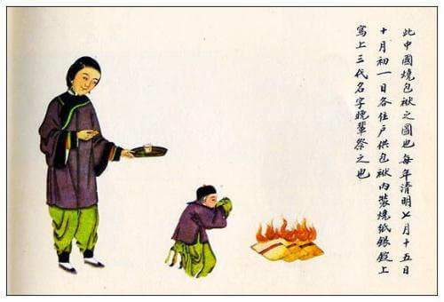
古籍记载
明代北京，有专门售卖寒衣的纸店。寒衣上印有文字、印章，写明亡者的籍贯姓氏字号，仿佛邮寄信件一般。这一天晚上，家家准备齐全，出门祭奠，叫着亡者的名字将纸衣烧掉。家有新丧的，要用白纸来做。贫家无力购买，则自行制作。有谚云:“十月一，送寒衣。”寒衣有的在坟上焚烧，也有的在家中烧寄。北方也称之为“烧包袱”。

Slide 10
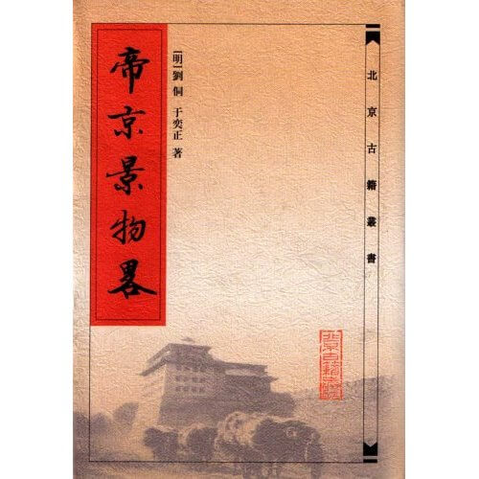
古籍记载
明代刘侗、于奕正《帝京景物略.春场》有当时寒衣节的详细记载：“十月一日，纸肆裁纸五色，作男女衣，长尺有咫，曰寒衣，有疏印缄，识其姓字辈行，如寄书然。家家修具夜奠，呼而焚之其门，曰送寒衣。新丧，白纸为之，曰新鬼不敢衣彩也。送白衣者哭，女声十九，男声十一。”

Slide 11
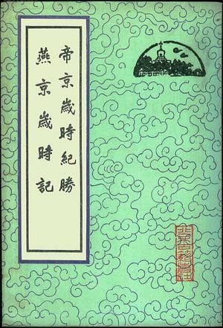
古籍记载
清代潘荣陛《帝京岁时纪胜.送寒衣》上有寒衣节的情形：“十月朔……士民家祭祖扫墓，如中元仪。晚夕缄书冥楮，加以五色彩帛作成冠带衣履，于门外奠而焚之，曰送寒衣。”

Slide 12
寒衣节民俗由来

Slide 13
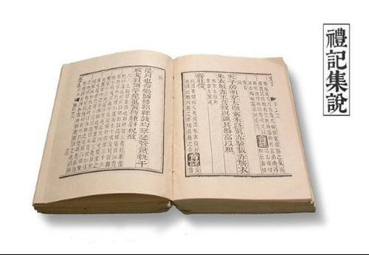
因先秦的迎冬礼仪脱胎而成
据《礼记·月令》记，农历十月是立冬的月份。这一天，天子率三公九卿到北郊举行迎冬礼，礼毕返回，要奖赏为国捐躯者，并抚恤他们的妻子儿女。已经死去的人怎么受赏呢?为他们"送寒衣"当是题中应有之义，上行下效，遂相沿成习。不过这种观点只能停留在推论上，因为有关中国民间于十月初一"烧献""冥衣靴鞋席帽衣段"的记载，直到宋代才出现于文人的风土记述中，如果说寒衣节是先秦时就形成的，那就很难对这么长一段时间内的记录空白作出合理解释。所以，也有人推断寒衣节俗的形成不会早于宋代。
Notes:
https://www.ypppt.com/

Slide 14
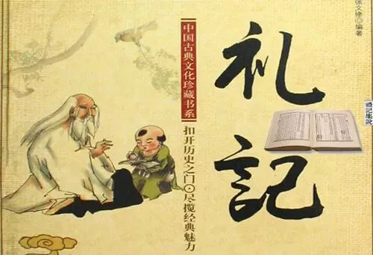
朱元璋“授衣”传说
农历十月在古代是一个重要的月份，此时正是稻谷收获进仓之际，“是月也，天子始裘”（《礼记·月令》），天子以穿冬衣的仪式，昭告庶民：冬天已经来临。相传明初朱元璋在南京称帝，为了显示顺应天时，在十月初一这天早朝，行“授衣”之礼，并把刚收获的赤豆、糯米做成热羹赐给群臣尝新。南京民谚说：“十月朝、穿棉袄，吃豆羹、御寒冷。”“寒衣节”由此而来。人们还在加衣避寒的同时，也将冬衣捎给远在外地戍边、经商、求学的游子，以示牵挂和关怀。

Slide 15
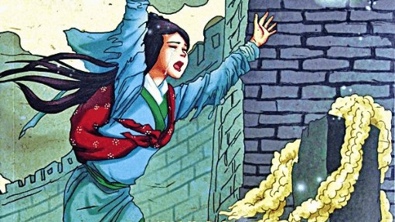
孟姜女千里送寒衣
相传，秦时江南松江府孟、姜两家，种葫芦而得女，取名孟姜女，配夫范杞良。后来，杞良被抓去修筑北疆长城，孟姜女千里寻夫送寒衣，寻到长城脚下，不想丈夫已死，被埋筑城墙里。孟姜女悲愤交加，向长城昼夜痛哭，终于感天动地，哭倒长城，露出丈夫尸骨。千百年来，这段忠贞爱情故事广为流传。
孟姜女哭倒长城八百里后，与秦始皇面对面地抗争，为夫报仇、替己出气，最后怀抱丈夫遗骨，纵身跳海殉夫。就在跳海的刹那，海上波涛澎湃，缓缓拱起两方礁石。据说海上姜女坟，海潮再大也不曾没顶。
由于孟姜女千里寻夫送寒衣的故事，长城内外便将农历十月初一这天，称作“寒衣节”。“十月初一烧寒衣”，早已成为北方凭吊已故亲人的风俗。

Slide 16
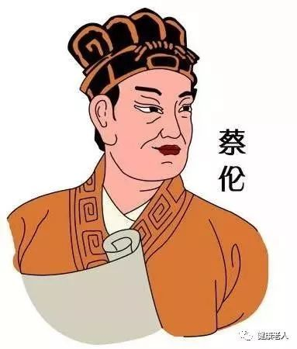
商人促销伎俩
据不完全可靠消息，这个精明的商人生逢东汉，乃是造纸术的发明人——蔡伦的大嫂。
这位大嫂芳名慧娘，她见蔡伦造纸有利可图，就鼓动丈夫蔡莫去向弟弟学造纸。蔡莫是个急性子，工夫还没学到家，就张罗着开了家造纸店，结果造出来的纸质量低劣，乏人问津，夫妻俩只好对着一屋子的废纸发愁。眼见就得关门大吉了，慧娘灵机一动，想出了个鬼主意。
一天深夜，惊天动地的鬼哭声冲出了蔡家大院。邻居们吓得不轻，次日一早，赶紧跑过来探问究竟，这才知道慧娘昨晚暴病身亡。只见当屋一口棺材，蔡莫一边哭诉，一边烧纸。烧着烧着，棺材里忽然传出了响声，慧娘的声音在里面叫道：“开门！快开门！我回来了！”众人呆若木鸡，好半天才回过神儿来，上前打开了棺盖。只见一个女人跳出棺来，可不是慧娘是谁？

Slide 17
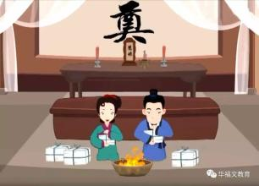
商人促销伎俩
那慧娘摇头晃脑，高声唱道： “阳间钱路通四海，纸在阴间是钱财，不是丈夫把钱烧，谁肯放我回家来！”她告诉众人，她死后到了阴间，阎王发配她推磨。她拿丈夫送的纸钱买通了众小鬼，小鬼们都争着替她推磨——有钱能使鬼推磨啊！她又拿钱贿赂阎王，阎王就放她回来了。
蔡莫装出一副莫名其妙的样子，说：“我没给你送钱啊！”慧娘指着燃烧的纸堆说：“那就是钱！在阴间，全靠这玩意儿换吃换喝。”蔡莫一听，马上又抱了两捆纸来烧，说是让阴间的爹娘少受点苦。夫妻俩合演的这一出双簧，可让邻居们上了大当！众人见纸钱竟有让人死而复生的妙用，纷纷掏钱买纸去烧。一传十，十传百，不出几天，蔡莫家囤积的纸张就卖光了。由于慧娘还阳的那天是十月初一，后世的人们便都在这天上坟烧纸，祭奠死者。

Slide 18
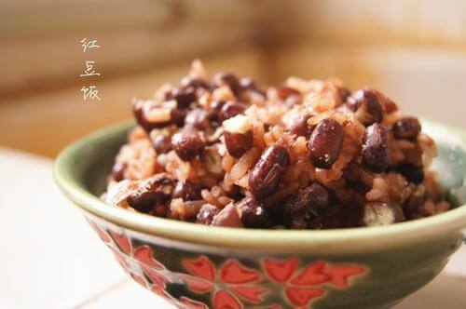
江苏“红豆饭”传说
后人把十月初一当悼亡节来过时，以红豆饭为奠。迄今江苏大丰一带还有个传说，大意为：从前有个放牛娃，因与地主抗争，被地主砍死，鲜血把撒在地上的米饭染得通红。这一天正是十月初一。此后，穷人在十月初一都要吃红豆饭纪念他，尚有童谣为证："十月朝，看牛娃儿往家跑；如若不肯走，地主掴你三犁担子一薄刀。"

Slide 19
寒衣节风俗

Slide 20
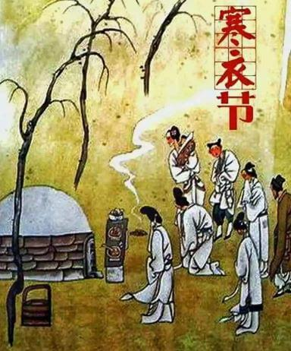
寒衣节风俗
晋（山西）
晋南地区送寒衣时，讲究在五色纸里夹裹一些棉花，说是为亡者做棉衣、棉被使用。
洛阳（河南）
洛阳话有云：“十月一，油唧唧”，意思是说，十月初一这天，人们要烹炸食品，剁肉、包饺子，准备供奉祖先的食品。这些东西油膏肥腻，操作间不免弄得满手、满脸皆是。
北京
宅府门第，在祠堂里设奠；一般人家则将包裹当成主位，在堂上设奠，多以三碗水饺为供，富者不拘此限，乾鲜果品、满汉糕点、冷荤热炒，均无定例。焚香秉烛，全家依尊卑长幼次序行四叩首礼（谓“神三鬼四”）。祭罢，或送坟地，或在门口焚之。老丧一律不举哀。

Slide 21
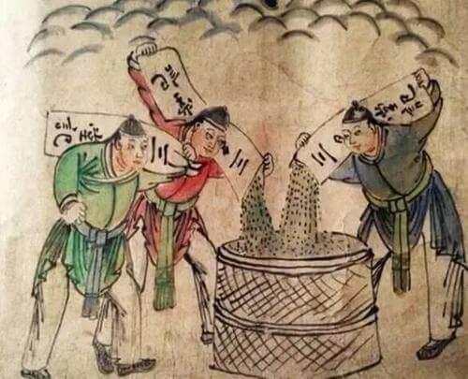
寒衣节风俗
鲁（山东）
鲁中一带流行傍晚在野外路口烧寒衣，为无后人的死者或孤魂野鬼祭祀的作法。每年的农历十月初一，也是山东人为死去的亲人上坟的日子，他们会将自己秋收的物品为死去的亲人供上，向祖先报告一年的丰收成果。除了这些之外，他们也会用彩纸剪成衣服，为祖先焚烧，表示“十月一，上坟烧寒衣”的意思。
鲁西南一带，寒衣节上除了准备寒衣外，还以亡者生前喜爱的戏曲或神话故事为题材制作纸扎供阴间娱乐。
南京
受中原影响南京地区也有送寒衣习俗，要将各种冥衣装一红纸袋里，上面写明亡者的身份及姓名，初一当晚，把纸袋供在堂上祭奠一番，而后拿到门外焚化，同时将刚收获的赤豆、糯米等做成美食让祖先尝新。其实，这一系列的祭祀活动都是缅怀祖先，祈求保佑家族兴旺、子孙平安的表现。

Slide 22
寒衣节诗词鉴赏

Slide 23
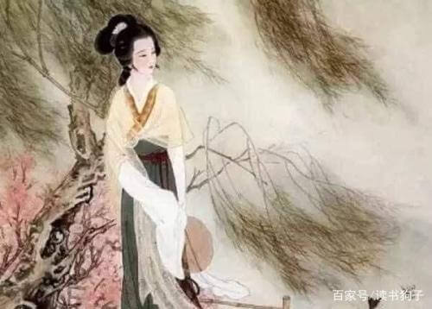
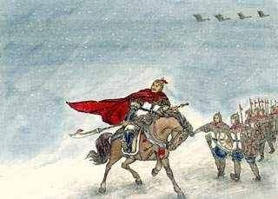
寒衣节诗词鉴赏
塞下曲
唐-许浑
夜战桑乾北，秦兵半不归。
朝来有乡信，犹自寄寒衣。
闺怨
唐-张纮
去年离别雁初归，今夜裁缝萤已飞。
征客近来音信断，不知何处寄寒衣？

Slide 24
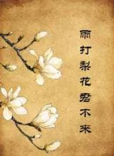
寒衣节诗词鉴赏
吊边人
唐-沈彬
杀声沈后野风悲，汉月高时望不归。
白骨已枯沙上草，家人犹自寄寒衣。
君不来
唐-方干
远路东西欲问谁，寒来无处寄寒衣。
去时初种庭前树，树已胜巢人未归。

Slide 25
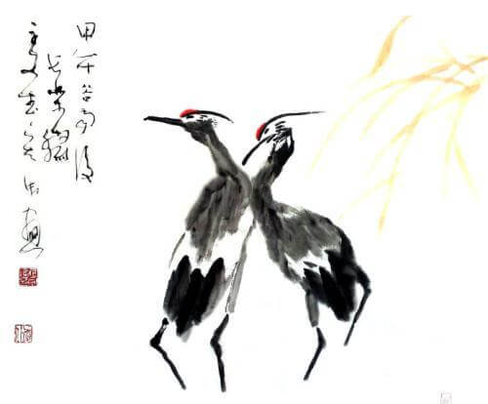
寒衣节诗词鉴赏
江行见鸬鹚
唐-宋之问
江畔鸬鹚鸟，迎霜处处飞。
北看疑是雁，南客更思归。
岭上行人绝，关中音信稀。
故园今夜里，应为捣寒衣。

Slide 26
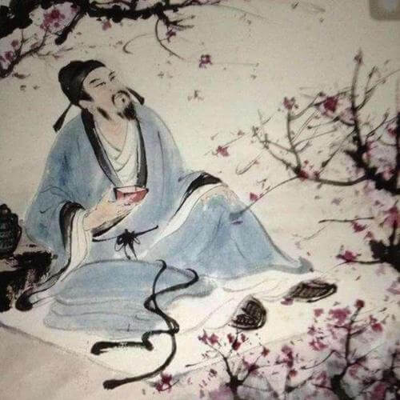
寒衣节诗词鉴赏
十二时
宋-朱敦儒
连云衰草，连天晚照，连山红叶。
西风正摇落，更前溪呜咽。
燕去鸿归音信绝。问黄花、又共谁折。
征人最愁处，送寒衣时节。

Slide 27
主讲：优品PPT
时间：二零二九年
中/国/传/统/民/俗/文/化/介/绍

Slide 28
更多精品PPT资源尽在—优品PPT！
www.ypppt.com
PPT模板下载：www.ypppt.com/moban/ 节日PPT模板：www.ypppt.com/jieri/
PPT背景图片：www.ypppt.com/beijing/ PPT图表下载：www.ypppt.com/tubiao/
PPT素材下载： www.ypppt.com/sucai/ PPT教程下载：www.ypppt.com/jiaocheng/
字体下载：www.ypppt.com/ziti/ 绘本故事PPT：www.ypppt.com/gushi/
PPT课件：www.ypppt.com/kejian/
Notes:
模板来自于 优品PPT https://www.ypppt.com/

